Slide 1
Correction Epreuve 2011-Sujet N°33 Physique: Etude d’une moissonneuse batteuse

Slide 2
PHYSIQUE (10 points)
Étude d’une moissonneuse batteuse
La moissonneuse-batteuse est une machine agricole utilisée pour la récolte des plantes à graines,
principalement les céréales. Le document 1 présente un schéma de moissonneuse - batteuse.
Les rabatteurs de la moissonneuse dirigent les tiges de blé vers la table de coupe. À ce niveau, les tiges
sont sectionnées. Le convoyeur achemine alors les tiges coupées vers le groupe batteur-séparateur. Ce
dernier sépare le grain de la paille.
Les questions 1, 2, 3 et 4 sont indépendantes.
1. Dans le référentiel terrestre, on étudie le mouvement d’un point M situé à la périphérie du rabatteur.
L’annexe A (à rendre avec la copie) présente un enregistrement du mouvement du point M. Entre deux
positions successives, le point M parcourt un angle α = 18°.
1.1. Indiquer, en justifiant la réponse, la nature du mouvement du point M.
1.2. Montrer que la valeur de la vitesse angulaire ω est environ égale à 3,1 rad.s-1.
1.3. Calculer la valeur v de la vitesse linéaire du point M.
1.4. Sur l’enregistrement de l’annexe A, représenter le vecteur vitesse au point M5.
Échelle : 1 cm pour 0,5 m.s-1.
1.5. Calculer la valeur a de l’accélération du point M.

Slide 3
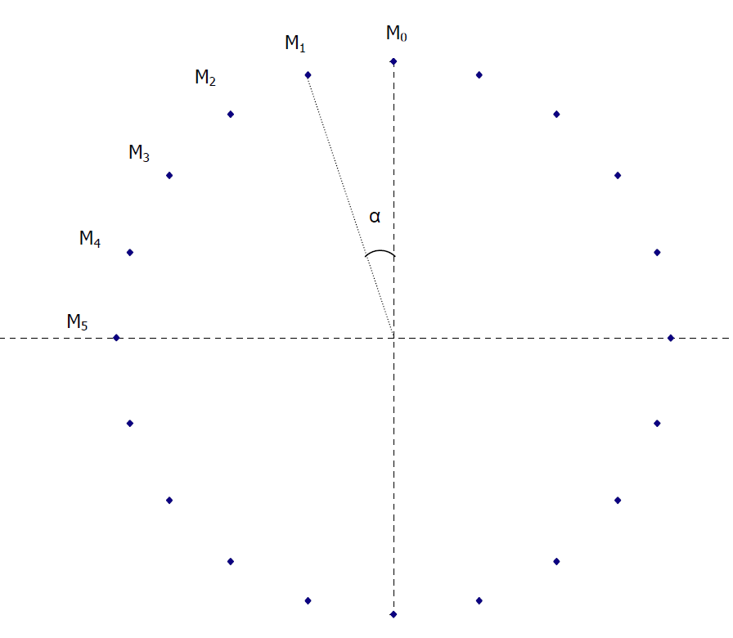
Annexe A : enregistrement des positions du point M à l’ échelle 1/10ème
(Intervalle de temps entre deux positions successives : Δt = 100 ms)

Slide 4
Vitesse angulaire :
ω =
Or α = 18° =cst entre 2 points successifs.
→ ω = cste
→ Le mouvement est circulaire uniforme.

Slide 5
ω =

Slide 6
V= R ω
R = 5 cm  10 = 50 cm =

Slide 7
1 cm ↔ 0,5 m/s
≈3 cm
↔ 1,55 m/s

Slide 8
Accélération centripète

